Slide 1
(VII.) Palpační vyšetření tepu
Fyziologie - cvičení

Slide 2
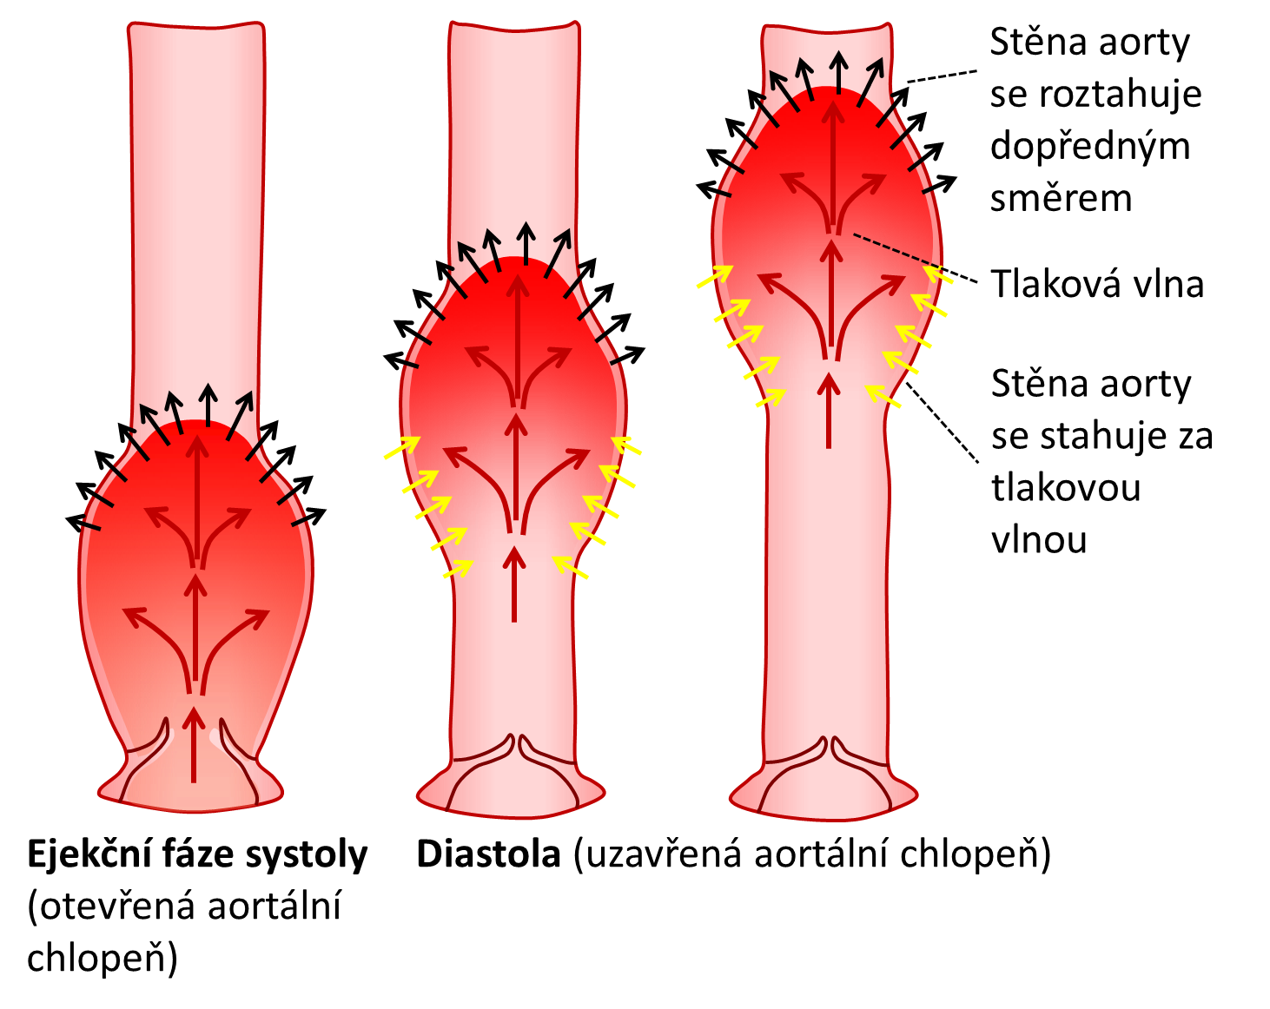
Tep (pulsus)
Mechanický projev srdeční činnosti hmatný v periferii
Mechanická (tlaková) vlna, která vzniká v ejekční fázi systoly komor a šíří se arteriemi do periferie (pulzová vlna)
Jednoduše vyšetřitelný palpací

Slide 3
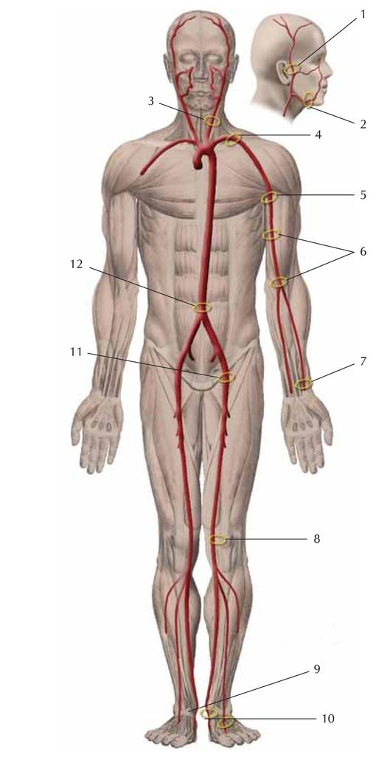
Palpační vyšetření tepu
a. carotis
a. subclavis
a. axillaris
Tep hmatáme na:
  A. radialis
  A. carotis
  A. femoralis
  A. brachialis
  A. poplitea
  A. tibialis posterior
  A. dorsalis pedis
aorta abdominalis
a. brachialis
a. femotalis
a. radialis
a. poplitea
a. tibialis posterior
a. dorsalis pedis
http://docplayer.cz/docs-images/40/13777908/images/page_5.jpg

Slide 4
Palpační vyšetření tepu
Frekvence: počet tepů za minutu (bpm, beat per minute) = tepová frekvence
Kvalita: pravidelnost, síla, stlačitelnost
Dle kvality popisujeme:
  Pulsus regularis
  Pulsus irregularis
  Pulsus celer (mrštný) – jednotlivé tepy mají krátké trvání – při periferní vazodilataci, aortální regurgitaci (Corriganův pulz: P. celer, altus, frequens)
  Pulsus tardus
  Pulsus durus – těžko stlačitelný tep – hypertenze
  Pulsus mollis – lehce stlačitelný tep – hypotenze
  Pulsus magnus – velká amplituda tepu
  Pulsus parvus – malá amplituda
  Pulsus filiformis – nitkovitý tep – při šoku

Slide 5
Tepová frekvence
Počet tepů za minutu (fyziologicky 60 – 100/min v klidu)
Tachykardie: zvýšení tepové frekvence
  Klidová tachykardie: TF nad 100/min
Bradykardie: snížení tepové frekvence
  Klidová bradykardie: TF pod 60/min
Arytmie: porucha srdečního rytmu (kromě sinusové respirační arytmie, viz dále)

Slide 6
Tepová frekvence vs. srdeční frekvence
Srdeční frekvence je počet srdečních cyklů za jednu minutu
  Přesně stanovíme z EKG
Tepová frekvence (stanovena jako počet pulzů naměřený na arterii za jednu minutu) obvykle odpovídá srdeční frekvenci

Slide 7
Ovlivnění srdeční frekvence autonomním nervovým systémem
Autonomní nervový systém moduluje srdeční automacii
  Parasympatikus – nervus vagus – „nervi retadantes“
    přes M2 receptory
    negativně chronotropní efekt
    pokles aktivity vagu = vzestup SF; vzestup aktivity vagu = pokles SF
  Sympatikus – nervi cardiaci – „nervi accelerantes“
    přes β1 receptory
    pozitivně chronotropní efekt
    Vzestup aktivity sympatiku = vzestup SF
Sympatikus a parasympatikus obvykle působí současně, projeví se efekt toho z nich, který má aktuálně silnější tonus

Slide 8
Baroreflex
Reflexní mechanizmus pro krátkodobou regulaci arteriálního krevního tlaku
Optimální krevní tlak je důležitý zejména pro zachování optimální perfuze mozku
  Střední arteriální krevní tlak je detekován baroreceptory v sinus aorticus a sinus caroticus
    stretch-receptory (reagují na protažení)
  Aferentní dráha: senzitivní vlákna nervus vagus a glosopharingeus
  Centrum: jádro baroreflexu v prodloužené míše
  Eferentní dráhy:
    Srdeční větev (změny SF a kontraktility)
      parasympatické vlákna n. vagus
      sympatická inervace srdce
    Periferní větev (změny periferní rezistence - TPR)
      sympatická vlákna inervující cévy

Slide 9
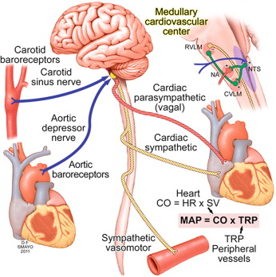
Baroreflex
prodloužená mícha
baroreceptory v karotických sinech
Mechanizmus:
↓střední TK
↓aferentních signálů z baroreceptorů
zpracování centrem
↓aktivita vagu, ↑aktivita sympatiku
↑SF (a kontraktilita srdce) a ↑ TPR
vzestupem SF a TPR dojde k nárůstu krevního tlaku
(TK = SF * SV * TPR)
Vzestup TK vede k opačným dějům
n. glosopharingeus
n. vagus
parasympatická aferentace
eferentace
n. vagus
srdeční sympatikus
baroreceptory v oblouku aorty
vazomotorické sympatické nervy
http://ars.els-cdn.com/content/image/1-s2.0-B9780444534910000080-f08-01-9780444534910.jpg?httpAccept=%2A%2F%2A

Slide 10
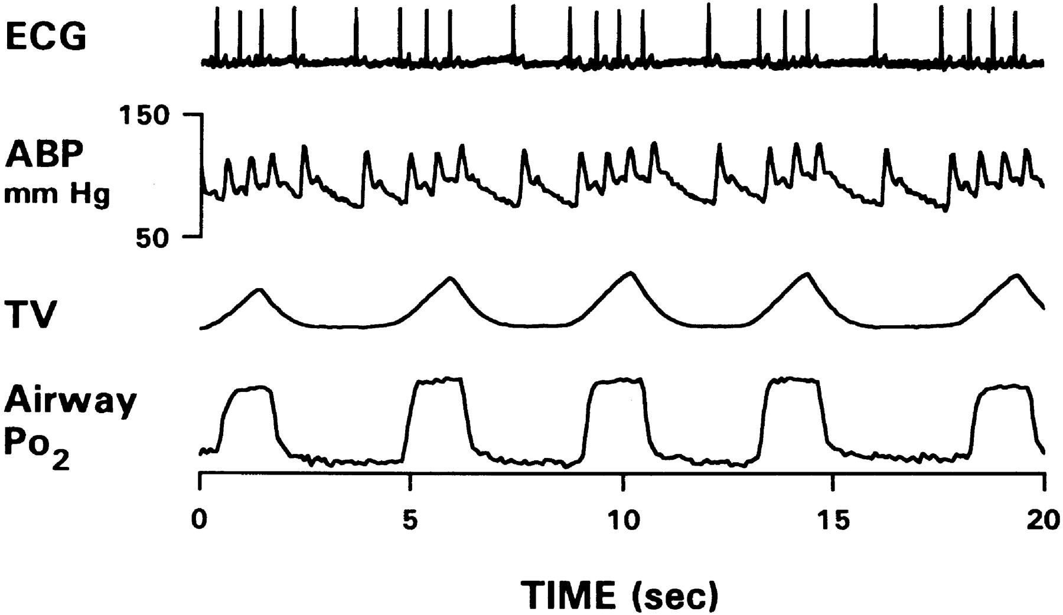
Respirační sinusová arytmie (RSA)
EKG
Změny SF vázané na dýchání, nejedná se o poruchu rytmu jako takovou
Při nádechu dochází k zvýšení SF a ve výdechu k jejímu snížení
Nejvýraznější u mladých lidí, souvisí s vyšší vagovou aktivitou
Vymizí se zvýšením srdeční frekvence (zátěž, vyšší věk, vyšší sympatická aktivita)
TK
dýchání
čas [s]
Mechanismy podílející se na vzniku RSA:
Baroreflex: v inspiriu – pokles intratorakálního tlaku → ↑plnění srdce (zvýšení tlakového gradientu) → ↑systolický výdej → ↑TK (TK = SF * SV * TPR) → zaznamenají baroreceptory → přes baroreflex (zpoždění cca 2 s) → ↓SF (projeví se až ve výdechu) → ↓TK
Centrální generátor: iradiace impulzů z respiračního do kardiomtorického centra v prodloužené míše
Bainbridgeův reflex: zvýšení žilního návratu při nádechu – rozpětí síní – podráždění stretch receptorů – stimulace vagu – stimulace SA uzlu
Lokální zdroj – mechanické napínání SA uzlu v nádechu urychluje jeho depolarizaci (slabá RSA přítomná i u transplantovaného srdce)
Další: reflexy z plic ovlivňující aktivitu vagu, chemoreflex (oscilace pCO2, pO2, pH během dýchání)

Slide 11
Tepová frekvence při změnách polohy těla
(demonstrace funkce baroreflexu)
Při změnách polohy těla v gravitačním poli dochází k změnám TK v závislosti na poloze vůči srdci (efekt hydrostatického tlaku). Změny TK v horní polovině těla jsou minimalizovány pomocí krátkodobé regulace TK (baroreflexu).
Klinostatická reakce – změna polohy ze stoje do lehu
↑žilní návrat krve z dolní poloviny těla → ↑plnění srdce (preload) → ↑SV → ↑TK
→ přes baroreflex dojde k ↓SF a ↓TPR
Ortostatická reakce – změna polohy z lehu do stoje
↓žilní návrat krve z dolní poloviny těla → ↓plnění srdce (preload) → ↓SV → ↓TK
→ přes baroreflex dojde k ↑SF a ↑TPR
  Odpověď srdeční větvě baroreflexu je rychlejší ale méně účinná– SF roste během 1 s od poklesu TK, zabrání poklesu perfúze mozku v prvních sekundách
  Periferní větev baroreflexu reaguje pomaleji ale je účinnější – TPR roste po cca 6 s, stabilizuje TK po další čas stání → v průběhu stání SF klesá na klidovou hodnotu

Slide 12
Změny tepové frekvence vlivem pracovní zátěže
Pracující sval má zvýšené metabolické nároky – dochází k zvýšenému prokrvení (metabolická autoregulace krevního průtoku)
Fyzická práce zvyšuje tonus sympatiku („ergotropní systém“)
  anticipace
Dochází ke kompenzační vazokonstrikci v cévách tkání, které zrovna nejsou metabolicky zatíženy (GIT, kůže). To zabezpečí redistribuci krve.
To vše ovlivní srdeční činnost:
  Vazodilatace ve svalech → ↓TPR → ↓TK → baroreflex → ↑SF
  Sympatikus: ↑SF
Sportovní srdce

